Slide 1

Lab Book 2.0. Couplers
Student: Evaristo Nicolas Travel

Slide 2
Instructions General
SCRIPTS
From GitHub →
Fork the repo: https://github.com/cccanvas-upv/cifoin-lab2.git
Clone the repo using VSCode
Terminal + ‘uv sync’
Run the Jupyter Notebook:
COUPLERS_Student.ipynb
Cross-Sections to be studied:
w (width)
w (width)
h
(height)
Core
Core
h
(height)
MMI Body
g
(gap)
Cladding
Cladding
Directional coupler (DC)
Multimode Interference (MMI) coupler

Slide 3
Directional coupler

Slide 4
Learning outcome #1 – Directional coupler cross-section in GDSFactory
INSTRUCTOR:
Present Python and GDSFactory implementation of DC cross-section
Describe how to obtain the beating length $L_{π}$
Describe the outputs.
ALL EXAMPLE #1: waveguide width 1.2 µm, gap between waveguides 0.6 µm, deep wvg, wavelength start and end same 1.55 µm → all ”Run”
ALL: Follow instructor, that will show how to 1) plot mode, 2) explore the results (neff …)
Document all your results (neff, plot fields of different modes, comparison between different polarizations…)

Slide 5
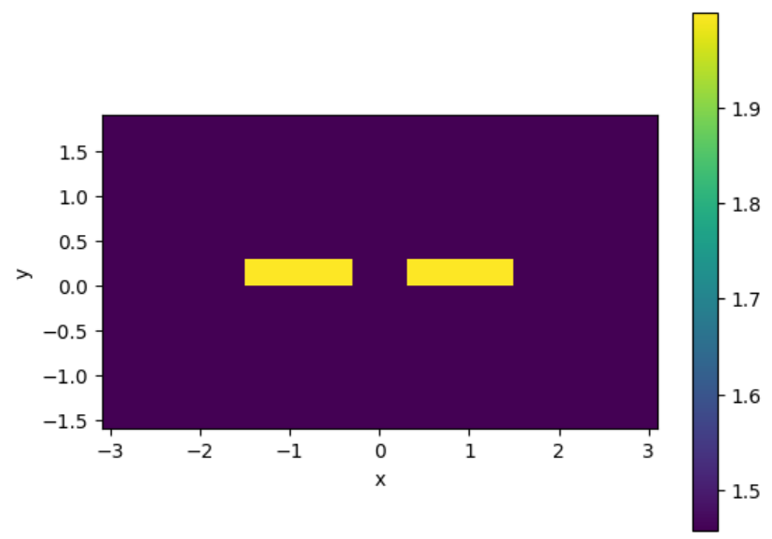
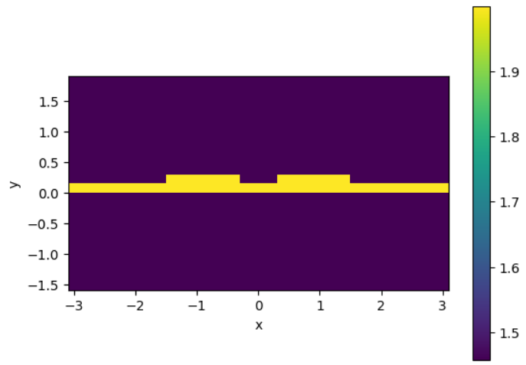
Learning outcome #1 – Directional coupler cross-section in GDSFactory
Deep
Directional coupler formado por dos waveguides acoplados.
Parámetros:
w=1.2 μm
g=0.6μm
h=300 nm
Materiales:
Core: SiN
Cladding: SiO₂
TE modes:
neff,0≈1.6094
neff,1≈1.6012
TM modes:
neff,2≈1.5354
neff,3≈1.5206
Aparecen modos par (even) e impar (odd) debido al acoplamiento entre guías.
Shallow

Slide 6
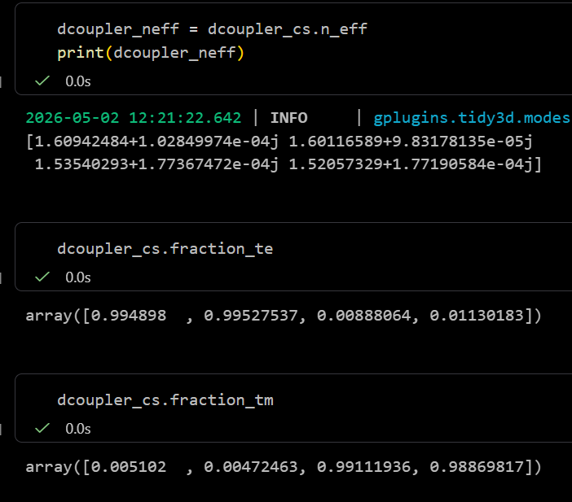
Learning outcome #1 – Directional coupler cross-section in GDSFactory
El acoplamiento se produce por interacción de los campos evanescentes entre ambas guías.
Los modos están claramente separados en polarización TE y TM:
Modos 0 y 1 → TE (≈1)
Modos 2 y 3 → TM (≈1)

Slide 7
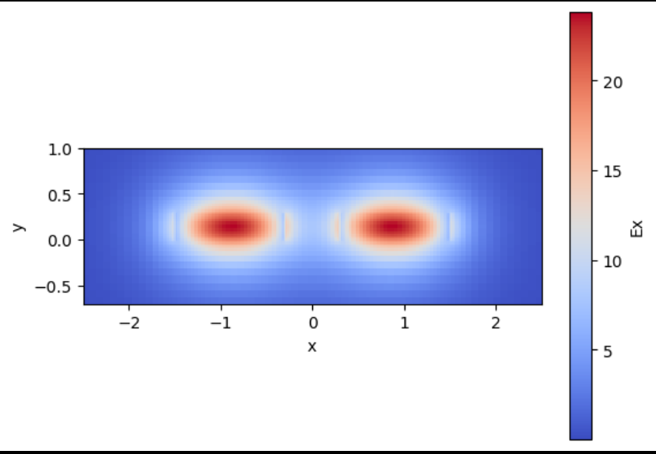
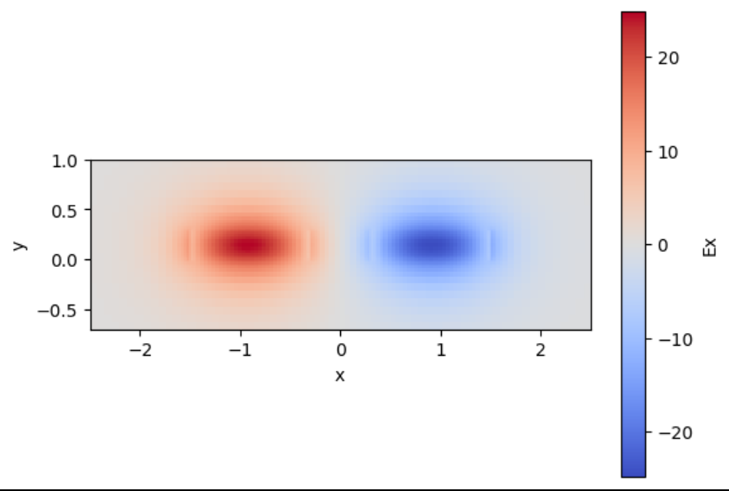

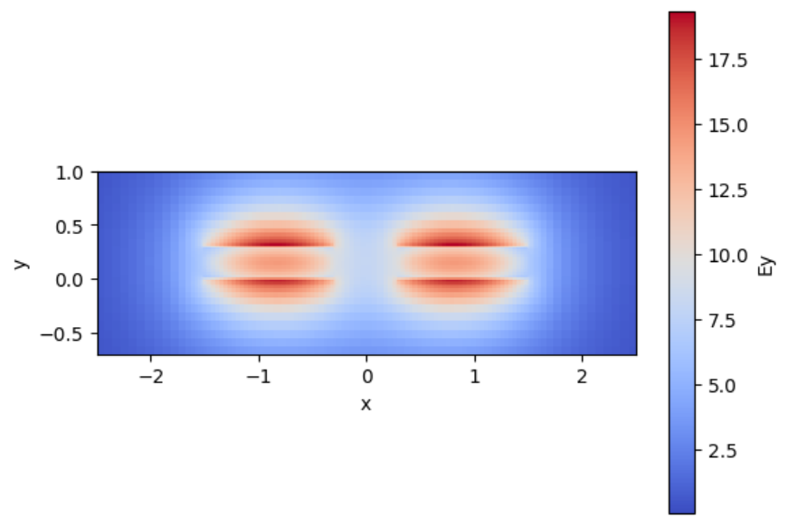
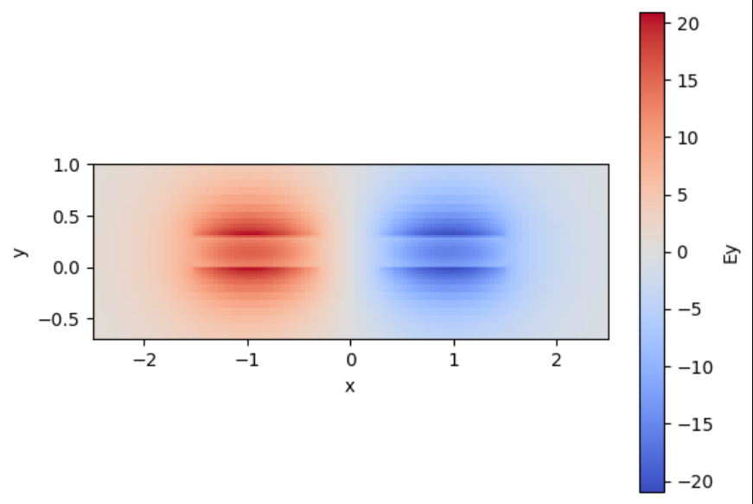
Learning outcome #1 – Directional coupler cross-section in GDSFactory
Mode 2 (Ey) (Izquierda) y Mode 3 (Ey) (Derecha). Mismo comportamiento que TE pero en polarización TM
Mode 0 (Ex) → modo par (even) → campos en fase (Izquierda)
Mode 1 (Ex) → modo impar (odd) → campos en oposición de fase (Derecha)
Lπ,TE≈93.84 μm
Lπ,TM≈52.26 μm
Cuanto mayor Δneff → menor Lπ

Slide 8
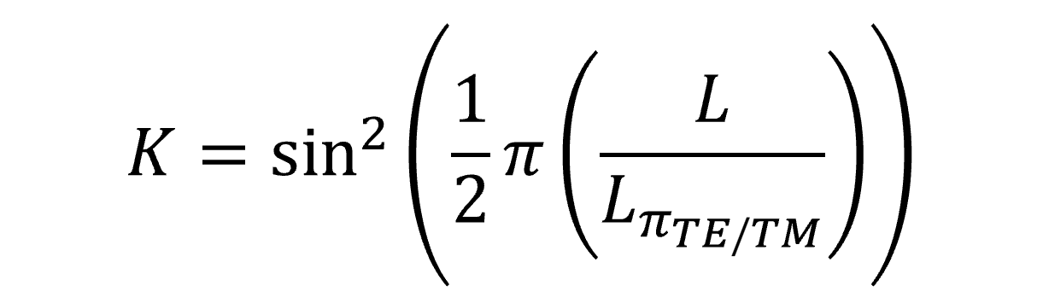
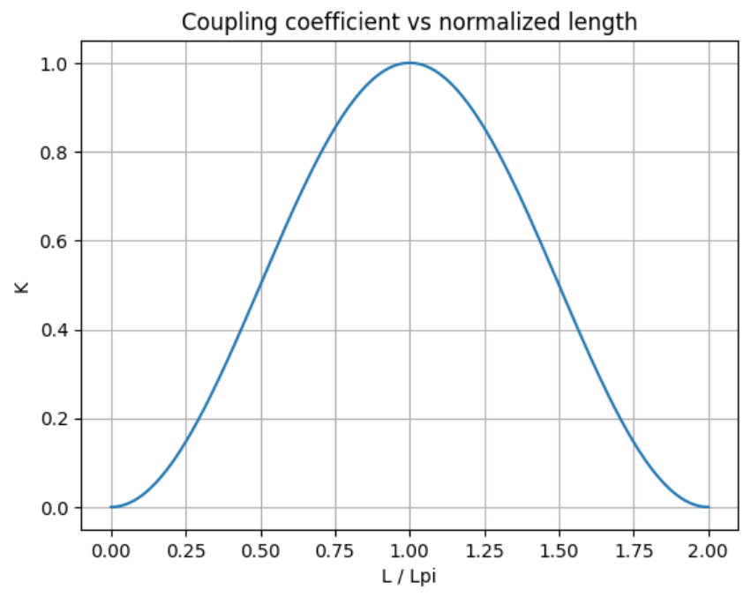
Learning outcome #2 – Directional coupler length and coupling coefficient Wavelength 1.5 µm – width 1.2 µm – gap 0.6 µm – thickness 300 nm
deep waveguide
Paste L/Lpi vs K plot here
K=0 → no hay transferencia (toda la potencia sigue en la guía original)
K=1 → transferencia completa de potencia
K=0.5 → división 50/50
La longitud de acoplo Lπ determina la distancia necesaria para transferir completamente la energía de una guía a otra. Para obtener un divisor de potencia 50/50, la longitud del acoplador debe ser Lπ/2

Slide 9
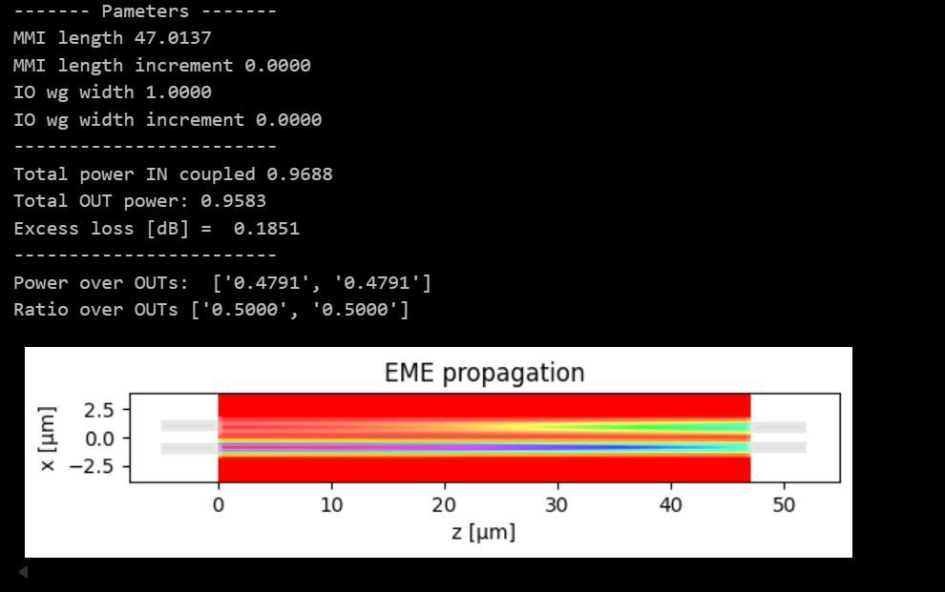
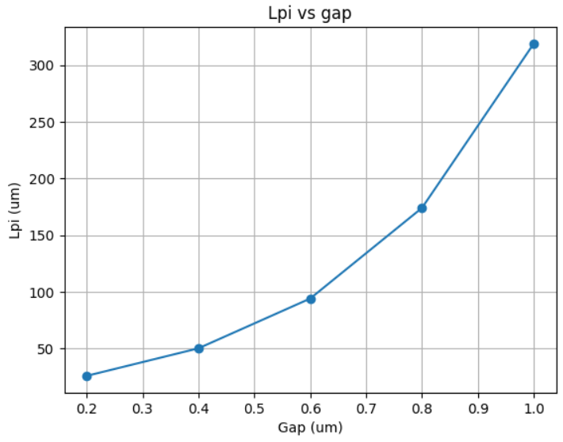
Learning outcome #3 – 2x2 Directional Coupler Wavelength 1.55 µm – Sweep gaps between 0.2 and 1.2 µm in steps of 0.2 µm
Se obtiene un acoplador 2x2 50/50 con Lπ≈94 μm, utilizando una longitud L=Lπ/2, lo que da lugar a una división equilibrada de potencia (∼0.5/0.5) con pérdidas bajas (~0.18 dB). La propagación muestra el intercambio periódico de energía debido a la interferencia entre modos par e impar. Al aumentar el gap, el acoplamiento disminuye y Lπ crece significativamente (de ~20 µm a ~330 µm), confirmando que el gap controla la intensidad del acoplamiento.

Slide 10
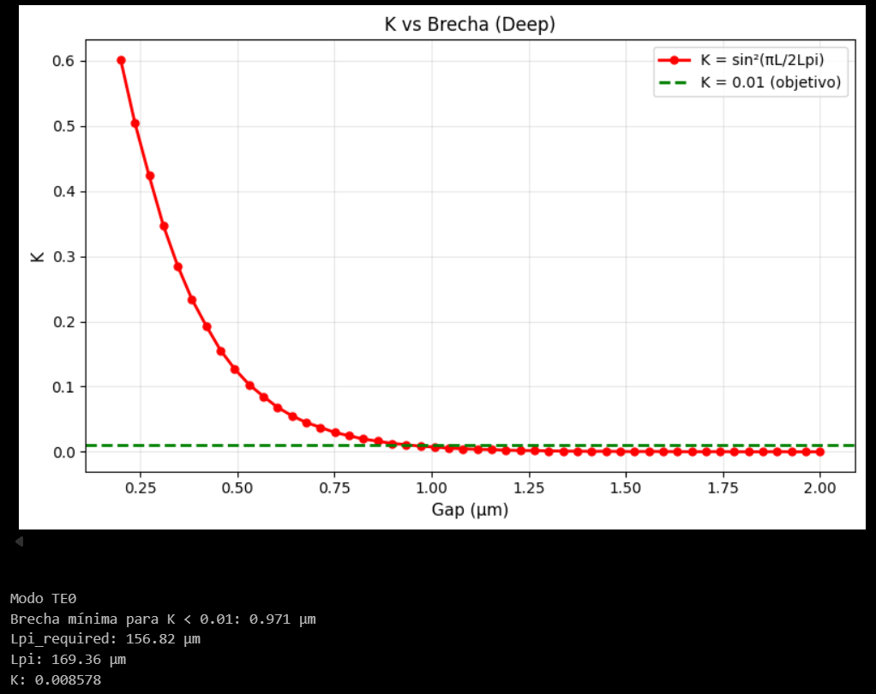
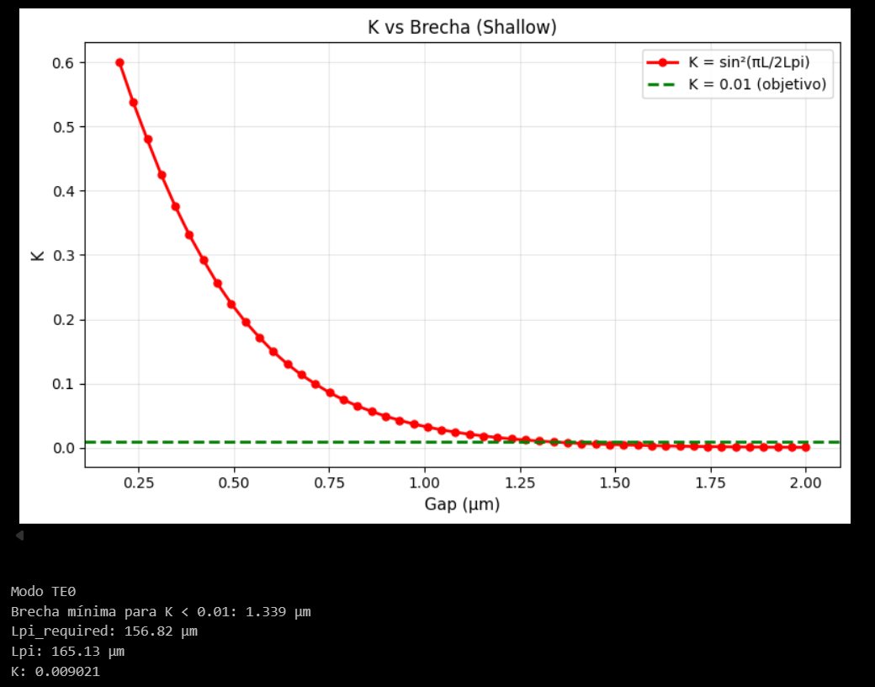
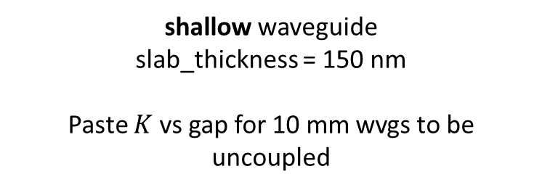
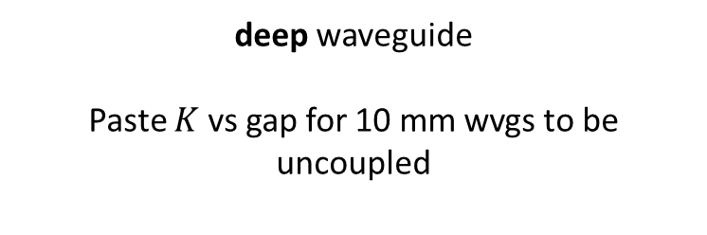
Learning outcome #4 – Parallel uncoupled waveguides – TE0 mode Wavelength 1.55 µm, width 1.0 µm, gap to be found for uncoupled wvgs
deep waveguide
Paste $K$ vs gap for 10 mm wvgs to be uncoupled
shallow waveguide
slab_thickness = 150 nm
Paste $K$ vs gap for 10 mm wvgs to be uncoupled
Para evitar acoplamiento (K < 0.01) en una longitud de 10 mm, se requiere un Lπ≈156.82 μm. En guías deep, la brecha mínima es ≈0.97 µm (Lπ≈169.4 μm, K≈0.0086), mientras que en shallow es mayor, ≈1.34 µm (Lπ≈165.1 μm, K≈0.0090). Esto confirma que las guías shallow presentan mayor acoplamiento evanescente y requieren mayor separación para desacoplarse. En ambos casos, el aumento del gap reduce exponencialmente el acoplamiento, controlando eficazmente la interacción entre guías.

Slide 11
Multimode Interferometer (MMI) Coupler

Slide 12

Learning outcome #5 – Multimode Interference (MMI) Coupler cross-section
INSTRUCTOR:
Present Python and GDSFactory implementation of DC cross-section
Describe how to obtain the length $L_{π}$
Describe the outputs.
ALL EXAMPLE #2: waveguide width 12 µm, gap between waveguides 0.6 µm, deep wvg, wavelength start and end same 1.55 µm → all ”Run”
ALL: Follow instructor, that will show how to 1) plot mode, 2) explore the results (neff …)
La sección MMI (w = 12 µm) soporta múltiples modos guiados con índices efectivos entre ≈1.68 y 1.50, siendo mayoritariamente modos TE (fracción TE ≈ 1). Los perfiles de campo muestran patrones de interferencia espacial (modos par/impar y de orden superior) responsables del auto-imaging. A partir de los dos primeros modos se obtiene una longitud característica Lπ≈219.4 μm, que define la periodicidad de la interferencia multimodo. Este valor es clave para diseñar la longitud del MMI y obtener divisores de potencia controlados.

Slide 13
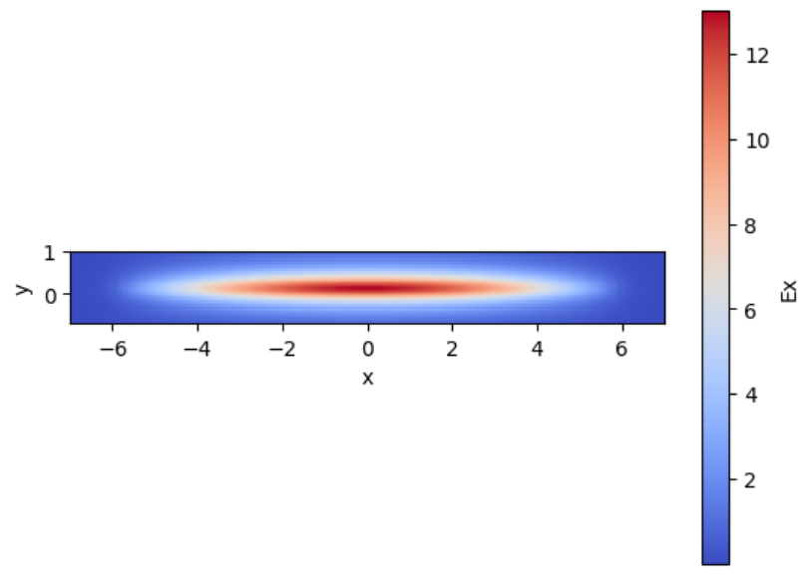
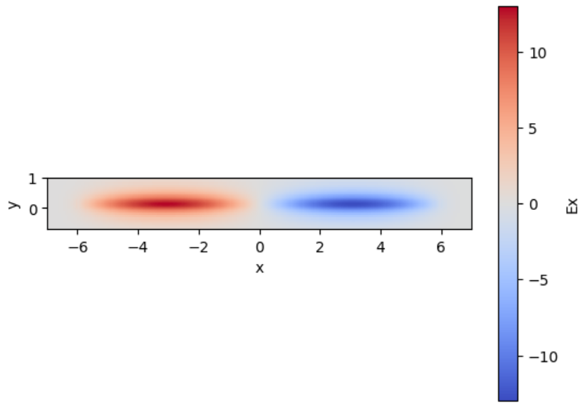
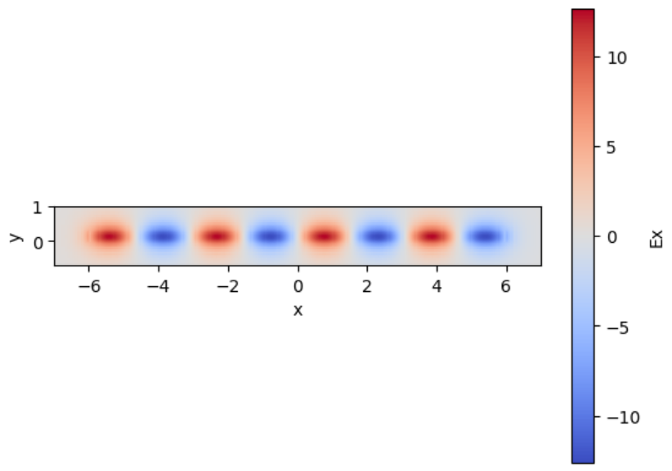
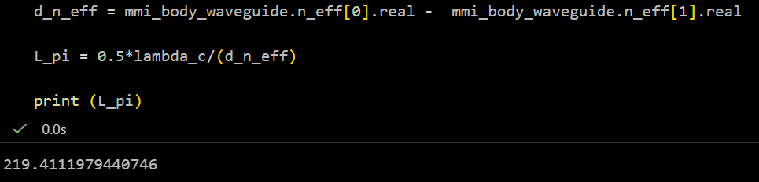
Learning outcome #5 – Multimode Interference (MMI) Coupler cross-section

Slide 14
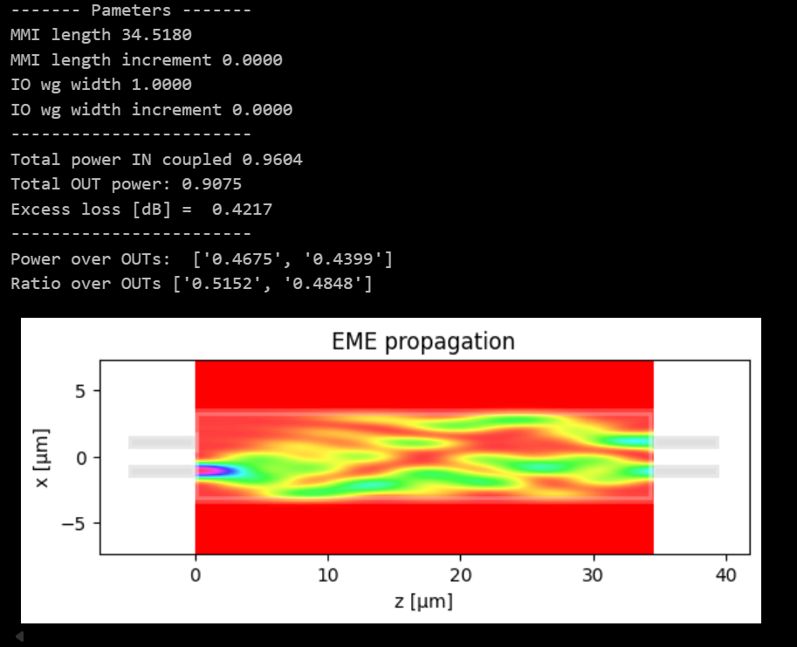
Learning outcome #6 – 6.1 2x2 Multimode Interference Coupler Wavelength 1.55 µm, wMMI = 6.6 µm
El acoplador MMI 2x2 (w = 6.6 µm) presenta un patrón de interferencia multimodo que redistribuye la potencia entre las salidas mediante auto-imaging, con una longitud característica Lπ≈69.0 μm. Usando L=Lπ/2≈34.5 μm se obtiene un divisor cercano a 50/50, con potencias ≈0.47/0.44 y ratios ≈0.52/0.48. Las pérdidas totales son moderadas (~0.42 dB), debidas a desajustes y radiación modal. Frente al directional coupler, el MMI es más tolerante a variaciones geométricas pero menos preciso en el balance ideal de potencia.

Slide 15
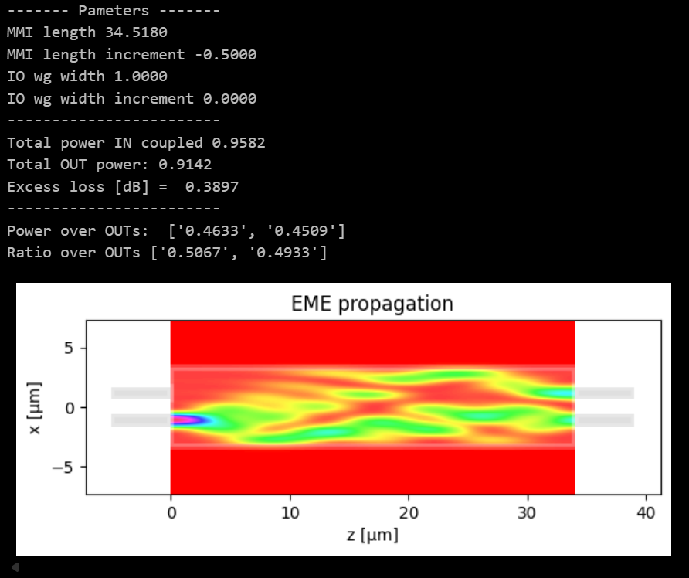
Learning outcome #6.2 – 2x2 Multimode Interference Coupler - Optimization Wavelength 1.55 µm, wMMI = 6.6 µm
Con una optimización más fina (dLMMI=−0.5 μm, dy=0.03), se logra un mejor compromiso entre balance y pérdidas, obteniendo ratios ≈0.507/0.493 (muy cercano a 50/50) y potencias ≈0.46/0.45. Las pérdidas se reducen a ~0.39 dB, mejorando respecto al ajuste previo, lo que indica una interferencia multimodo más eficiente. La ligera corrección de longitud y posición permite alinear mejor la autoimagen en las salidas. En conjunto, se confirma que pequeñas variaciones geométricas tienen un impacto crítico en el rendimiento del MMI.

Slide 16
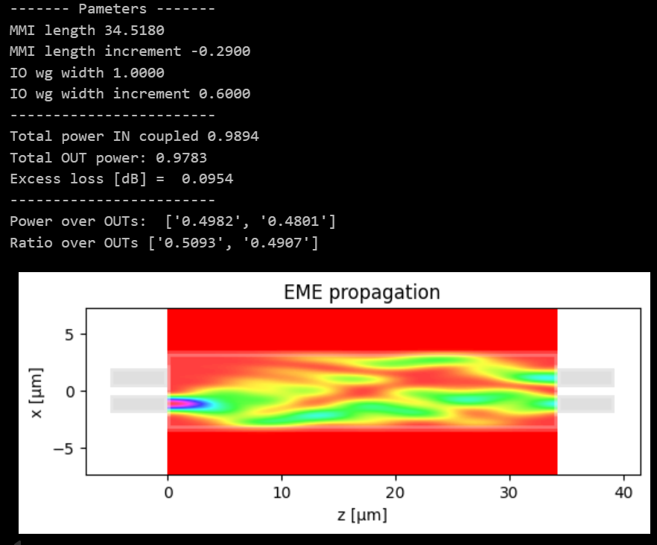
Learning outcome #6.3 – 2x2 Multimode Interference Coupler – Optimization (II) Wavelength 1.55 µm, wMMI = 6.6 µm
Tras modificar también el ancho de las guías de entrada/salida (Δw = +0.6 µm) junto con ajustes finos (dLMMI=−0.29, dy=0.045), se alcanza un comportamiento casi ideal con ratios ≈0.509/0.491 y potencias ≈0.50/0.48. Las pérdidas se reducen significativamente hasta ~0.095 dB, cumpliendo el objetivo (<0.1 dB) y mostrando una mejora clara en eficiencia. El mejor acoplo modal reduce reflexiones y desajustes entre la región MMI y las guías I/O. En conjunto, optimizar simultáneamente geometría y ancho de guías resulta clave para lograr alto rendimiento.

Slide 17
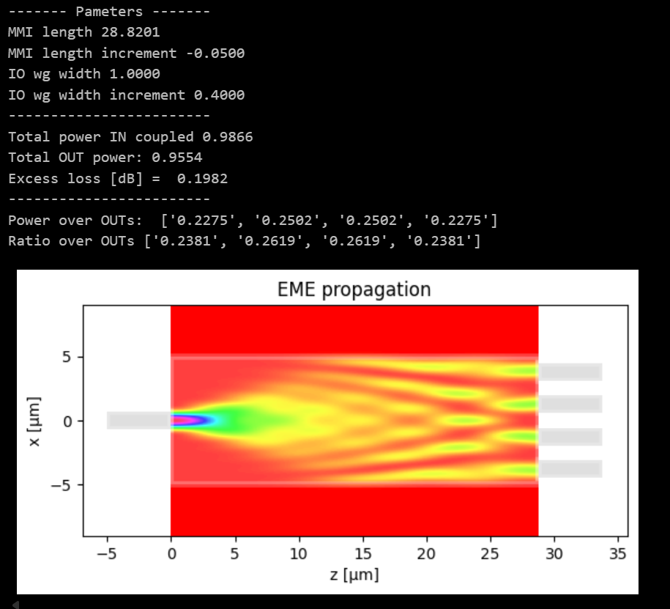

Learning outcome #7 – 1x4 Multimode Interference Coupler Wavelength 1.55 µm, wMMI = 10 µm
Se ha diseñado un MMI 1×4 aumentando el ancho del cuerpo a 10 µm para acomodar las cuatro salidas. El comportamiento observado muestra una división de potencia cercana al objetivo (≈25% por salida), con valores entre 0.227–0.250, lo que indica un buen balance aunque aún no perfecto. El patrón de propagación confirma la autoimagen múltiple característica, con formación progresiva de cuatro lóbulos hacia la salida.
Las pérdidas son moderadas (~0.20 dB), mayores que en el caso 2×2 debido al mayor número de modos y a la complejidad de la interferencia multimodo. La ligera asimetría en las salidas externas frente a las internas sugiere que aún podría optimizarse ajustando finamente las posiciones de salida o la longitud del MMI. En conjunto, el diseño es funcional y cumple razonablemente con el reparto 1×4 esperado.

Slide 18
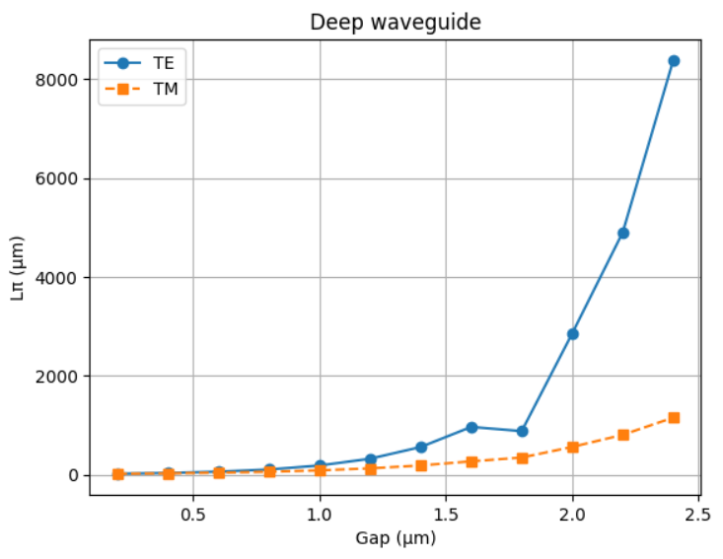
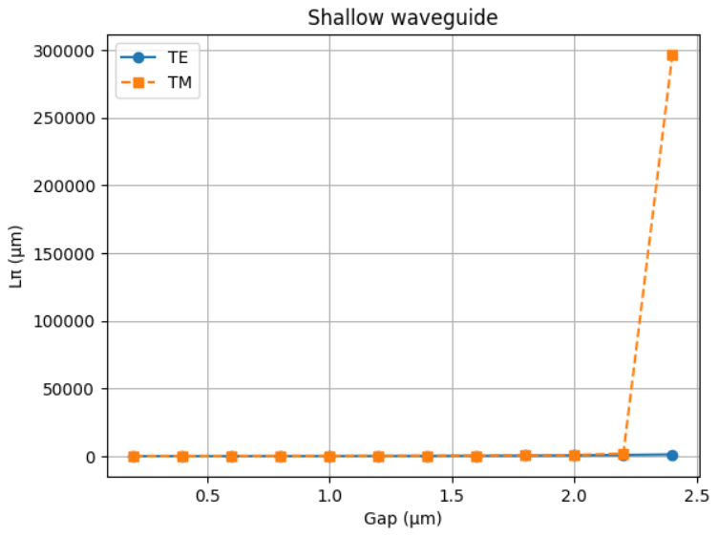


Extra #1 – Directional coupler gap dependence Wavelength 1.55 µm, width 1.0 µm, gap 0.2-2.4 µm (step 0.2 µm)
deep waveguide
Paste $L_{π}$ vs gap for TE and TM plot here
shallow waveguide
Paste $L_{π}$ vs gap for TE and TM plot here
Al aumentar el gap, la longitud de acoplamiento Lπ crece rápidamente porque disminuye el solapamiento entre los modos y, por tanto, la diferencia de índices efectivos (Δneff). Como Lπ es inversamente proporcional a Δneff, cuando esta tiende a cero, Lπ se dispara a valores muy altos.
En la configuración deep, el confinamiento es mayor y el acoplamiento se mantiene más estable, por lo que Lπ crece de forma progresiva. En cambio, en shallow, el modo (especialmente TM) está menos confinado debido al slab, lo que hace que Δneff disminuya más rápido y Lπ aumente mucho más bruscamente, llegando a valores extremadamente altos

Slide 19
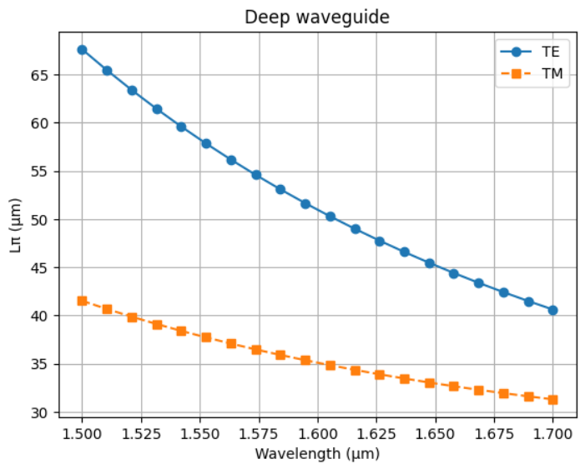
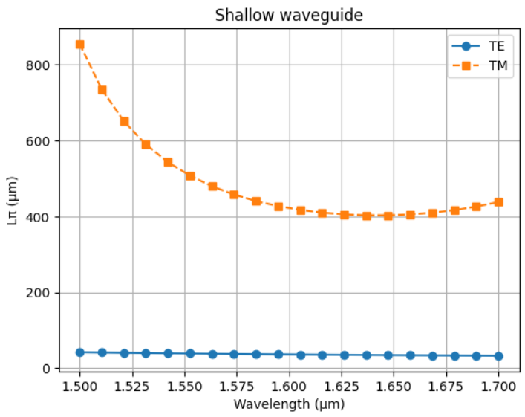


Extra #2 – Directional wavelength dependence Wavelengths from 1.5 to 1.7 µm, gap = 0.6 µm, width 1.0 µm
deep waveguide
Paste $L_{π}$ vs wvl for TE and TM plot here
shallow waveguide
Paste $L_{π}$ vs wvl for TE and TM plot here
La longitud de acoplo Lπ disminuye al aumentar la longitud de onda para ambas polarizaciones (TE y TM) en la guía deep, mostrando un comportamiento suave y monótono, siendo siempre mayor para los modos TE que para los TM. En cambio, en la guía shallow el comportamiento es muy distinto: los modos TE se mantienen prácticamente constantes con la longitud de onda, lo que indica una débil dependencia, mientras que los modos TM presentan valores de Lπ mucho más altos y una tendencia no monótona, con una fuerte disminución seguida de un ligero aumento. Esto pone de manifiesto que las estructuras shallow introducen una mayor dependencia con la polarización y un comportamiento menos estable, especialmente para los modos TM, mientras que las guías deep ofrecen un funcionamiento más predecible y uniforme.

Slide 20
Extra #3 – MMI coupler wavelength dependence Wavelengths from 1.5 to 1.7 µm, wMMI = 6.6 µm
deep waveguide
Paste $L_{π}$ vs wvl for TE and TM plot here
shallow waveguide
Paste $L_{π}$ vs wvl for TE and TM plot here
slab = 150nm
Comment results (Important. Compare with Directional Coupler)

Slide 21

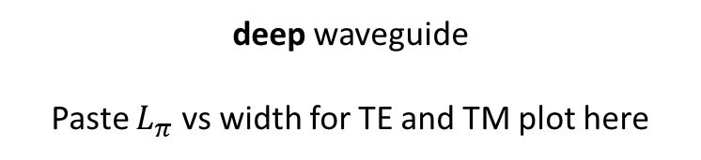
Extra #4 – MMI coupler body width dependence Wavelength 1.55 µm, wMMI = 5-10 µm (steps 0.5 µm)
deep waveguide
Paste $L_{π}$ vs width for TE and TM plot here
shallow waveguide
Paste $L_{π}$ vs width for TE and TM plot here
slab = 150nm
Polarization independent coupler: is there any point for which the MMI coupler can work identically for TE and TM? Answer yes / no and explain why?

Slide 22

Thank you

